Slide 1
㈜비엠에스 코리아
회사소개서

Slide 2
목 차
1. CEO 메세지
2. 회사 소개
3. 인허가 사항
4. 경영방침
5. 건물종합관리
6. 관리 현황

Slide 3
1
CEO Message
안녕하십니까？
저희 ㈜비엠에스코리아는 다변화, 전문화, 분업화가 가속화되는 현 지식 기반사회의 시대적 흐름에 부응하여 전문적 기술과 풍부한 경험, 인재발굴 육성시스템을 바탕으로 고객 제일주의를 추구하는 종합 아웃소싱(Out-Sourcing) 전문기업 입니다.
저희 ㈜비엠에스코리아는 신개념 장인정신으로 기업과 고객의 최접점에 해당하는 건물종합관리사업 아웃소싱 전문기업으로 고객사에 신규고객 창출 및 기존 고객의 로열티를 높일 수 있는 최상의 솔루션을 제공하고 있습니다.
이에 ㈜비엠에스코리아의 임직원은 인재와 환경을 중시하고 고객과 항상 함께 한다는 서비스정신으로 고객 여러분들께서 감동하고 만족할 때까지 더 높은 가치의 서비스를 제공해 드릴 것을 약속 드립니다.
미래 지향적이고 책임감 있는 건강하고 행복이 가득한 기업, ㈜비엠에스코리아가 되도록 노력하겠습니다.
주식회사 비엠에스코리아
대표이사 한 재 희

Slide 4
2
회사소개
상 호
주식회사 비엠에스 코리아
주 소
소 재 지 : 부산광역시 수영구 감포로 23 (광안동, 신천빌딩 3층)
전 화 : 051 - 751 - 1990
팩 스 : 051 - 751 - 9112
대 표 자 명
대표이사 한 재 희
법 인 등 기
2008. 10. 07 (법인등록번호 : 180111-0648569)
허 가 사 항
사업자등록 : 617-81-89874
위생관리용역업, 시설물유지관리업, 시설경비업, 주택관리업, 소독업, 근로자파견업
사 업 영 역
집합건물.공동주택.상가건물, 관공서 건물종합관리업, 위생관리용역업,
경비용역업,주차관리용역업,인력공급 및 근로자파견사업, 부동산개발 및
컨설팅업,부동산관련 사업시행 및 분양대행업, 기타 부대사업.
Homepage
http://bms1990.com

Slide 5
2
회사소개
◈ 비엠에스코리아 Power
◈ 주요 실적
업무시설(상가)건물
센텀임페리얼타워
벽산e-오렌지프라자
세종월드프라자
ML빌딩(문화/집회시설)
현대자동차중부지점
어반스테이더시티연산
사상 송원빌딩
스페이스달(풍원장건물)
아파트/오피스텔
시청스마트W아파트
센텀스카이뷰(광안동)
더폼타워
월드파크4차
대동레미안더오션1,2차
DR센트럴시티1.2.3,4,5차
오름캐슬(11개 단지)
지음(충렬,광안,연산,온천)
☞ 공동주택, 시설물 관리 분야 전문 관리 임원진 구성
☞ 경험과 실적을 통한 노하우 확보
☞ 축적된 관리 기술력, 실적에 의한 검증
☞ 전문성을 통한 Outsourcing 관리 검증
☞ 전문화된 교육 시스템 기능
☞ 인력 Pool System에 의한 DB 구축
관공서
한국화학연구원 본원 경비용역
북구문화빙상센터 청소용역
부산적십자회관 청소.경비용역
국립부산과학관 주차,안내용역
한국정보통신공사
한마음체육센터 청소용역
부산북구청 청소용역
환경공단부산지부 사무보조용역

Slide 6
2
회사 조직도
대표이사
법률자문
행정자문
세무회계
변호사 배석기
법무사 이종훈
회계사 송명수
감 사
경영지원실
영업운영본부
부동산사업부
기술지원부
공동주택관리
가족친화운영지원팀
부동산임대관리
건축설비팀
집합건물관리
오피스텔토탈임대관리
전기설비팀
시설물유지관리
경비/미화관리
부동산분양대행업
위생관리/방역

Slide 7
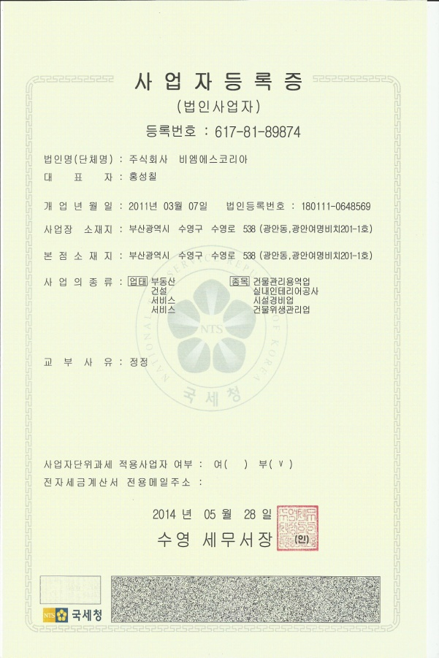
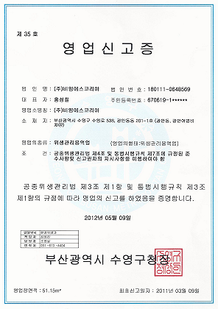
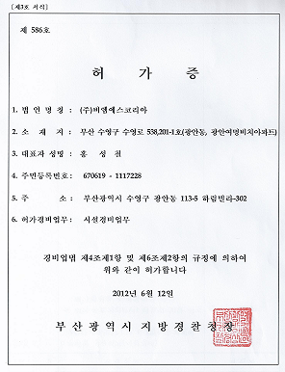
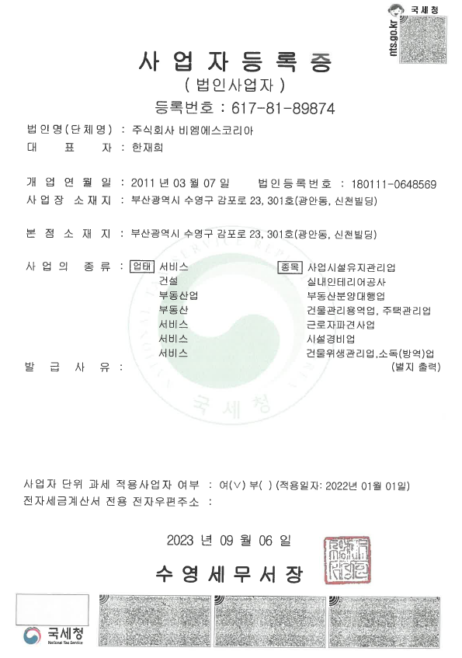
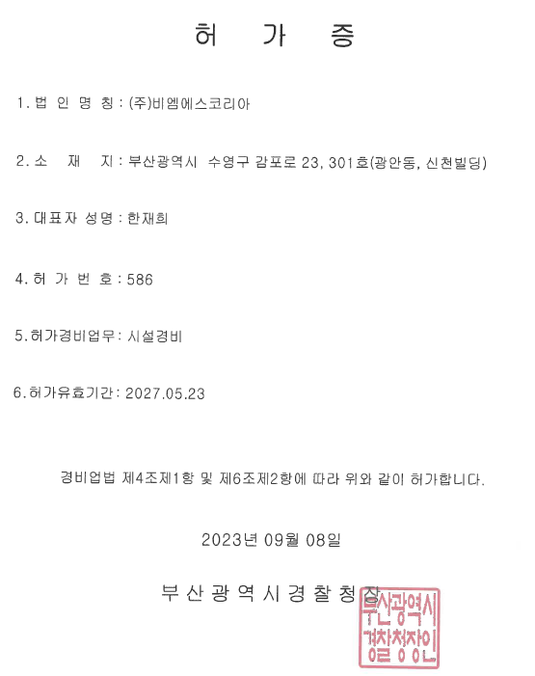
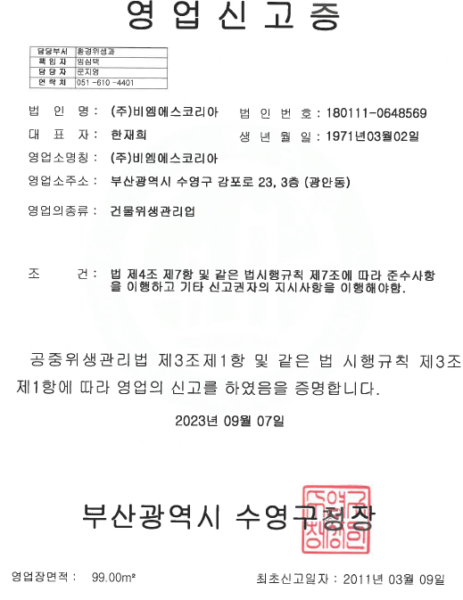
3
인허가사항

Slide 8
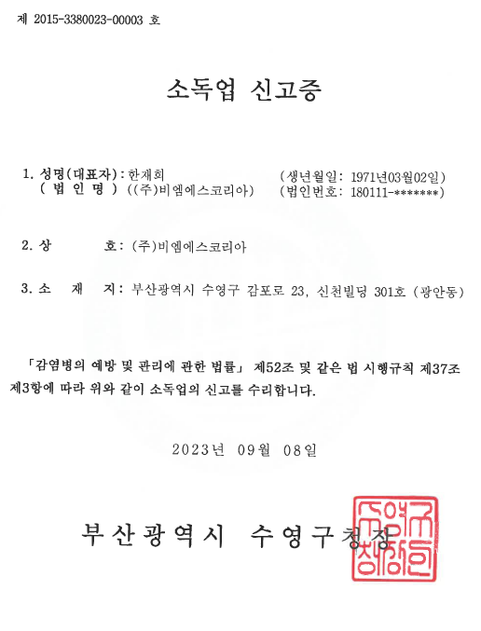
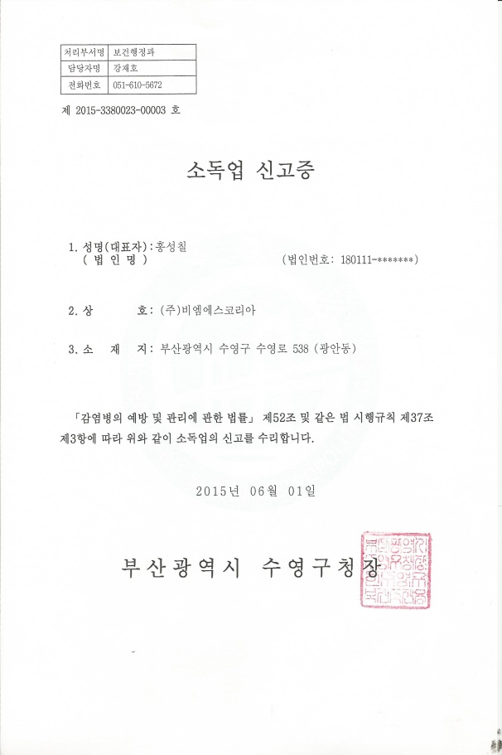
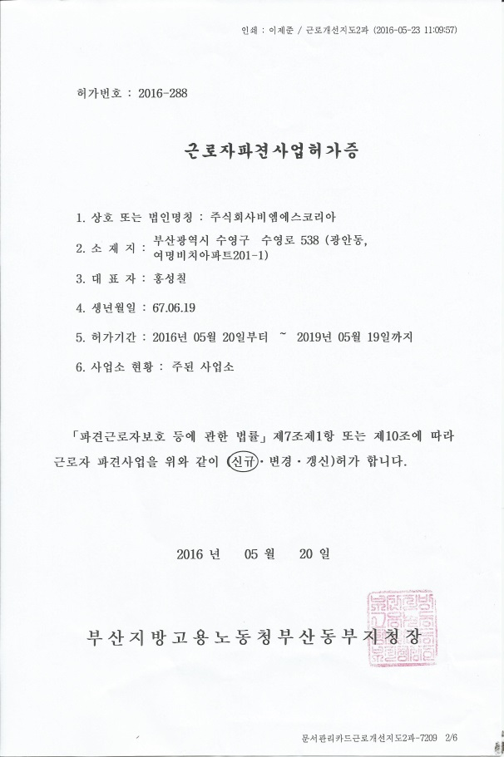
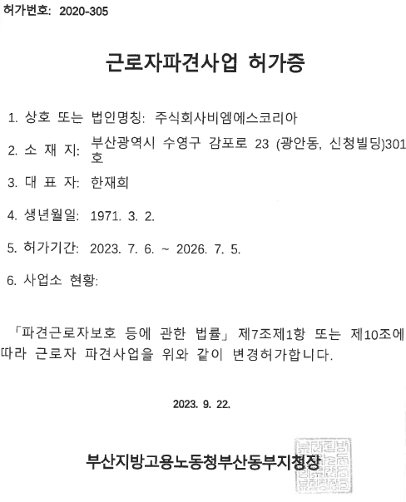
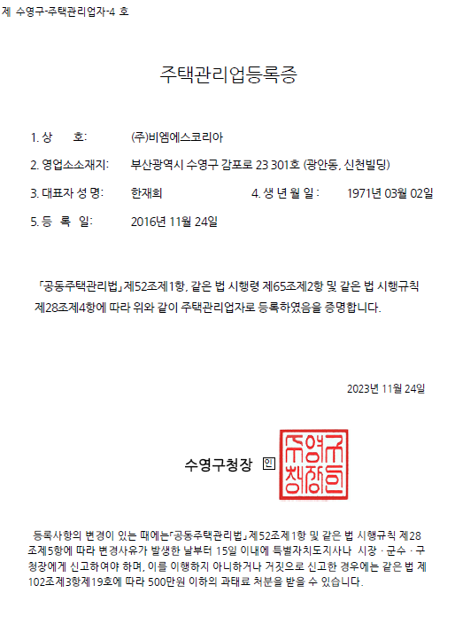
3
인허가사항

Slide 9
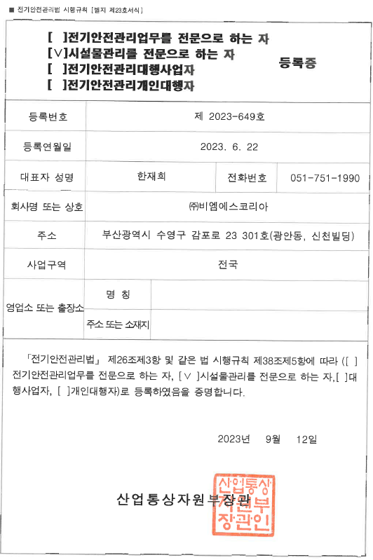
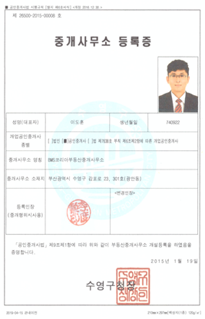
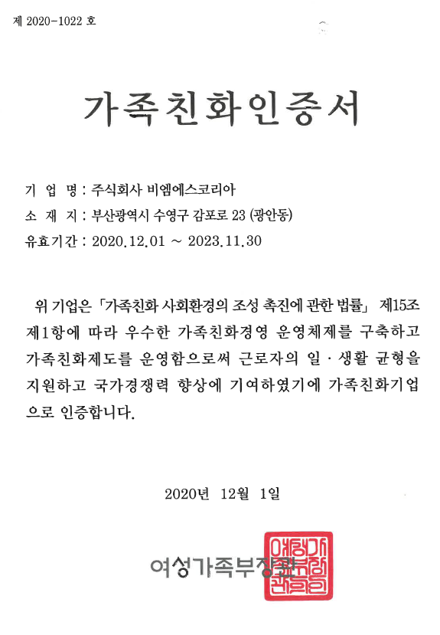
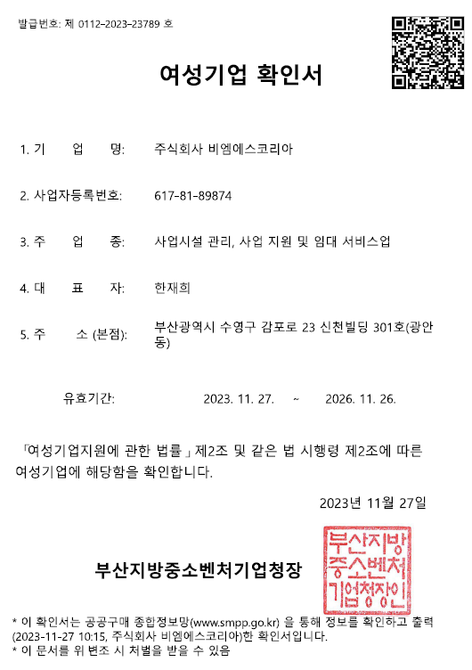
3
인허가사항

Slide 10
4
경영방침

Slide 11
5
건물종합관리I
고객의 부동산 자산의
본질가치와 활용가치 증대
유지관리 비용의 최소화
자산수익의 극대화
인력
Manpower
저비용
Low Cost
최상의 서비스
High Quality
높은 기술
High Technology
건물종합관리는 건물주의 빌딩 자산수익 극대화를 목적으로 건물유지. 운영에 필요한 제반 활동을 건물주를 대행하여 수행하는 용역 비즈니스를 의미합니다.
㈜비엠에스코리아는 전문기술과 풍부한 기술 인력을 바탕으로 생산성 향상과 건물의 자산 가치를 창출하는 건물경영차원에서 건물에 대한 주위의 여건과 특성을 분석하여 최선의 관리기법을 채택, 관리하고 있으며 과학적 관리 시스템으로 합리적이면서 능률적으로 건물관리업무에 임하여 최소 경비로 최대 효과를 창출하여 건물주 및 이용고객을 만족시키고 쾌적함의 제공을 목적으로 첨단관리 시스템을 도입하여 우리 실정에 맞도록 끊임없이 노력하고 있습니다.

Slide 12
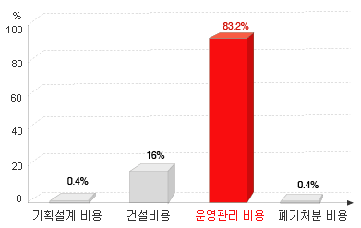
5
건물종합관리II
빌딩도 ‘생명’이 있다는 사실을 아십니까 ?
건축물의 생애관련 비용구성
(Japan Management Association )
빌딩의 Life Cycle Cost중 빌딩 운영관리를 위해 소요되는 비용이 무려 80% 이상
[관리기간:40~50년]을 차지하고 있는 것으로 분석되고 있습니다.
따라서 빌딩 운영관리 비용을 최적화하고 빌딩 수명과 가치를 극대화하기 위해서는
(주)비엠에스코리아와 같은 전문업체에 의한 효율적인 고품질 관리가 필수적입니다

Slide 13
5
건물종합관리III
“건물 경영관리와 건물 자산가치의 상관관계”
▷운영관리 비용의 최적화
▷빌딩수명/가치극대화
▷입주민 가치 극대화
빌딩가치 일반곡선
고품질관리
불량/부실관리
▷장기적 고비용 운영관리
▷ 빌딩 수명 단축
▷ 빌딩 가치 저하
설계/건설
빌딩 경영관리
“ 불량/부실 관리에 의한 피해는
불량/부실 시공에 의한 피해보다 더욱 심각함 ”
건물 Life Cycle Cost 중 운전관리와 보전관리 비용은 각각 33.0%, 24.2% 로서, 무려 57.2%를
차지하는 가장 핵심적인 관리비용이라 할 수 있습니다.
건물의 자산가치와 직결되는 이 비용은 경영관리에 소요되는 인건비적 비용으로서, 전문 인력으로
구성된 전문회사에 의한 건물 경영관리야 말로 가치를 극대화하는 첩경이 됩니다.

Slide 14
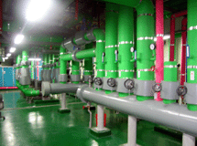
5
건물종합관리IV
Business Field
행정관리
행정관리는 계획적이고, 합리적이며, 공정, 투명하여야 합니다. 3公”의 원칙 즉, 공평,공개,공리의 원칙에 입각하여 건물의 합리적인 관리비 산정, 부과, 징수, 입주자 관리, 위.수탁업체 관리 등 건물관리에 관련된 모든 행정업무를 최소의 비용으로 관리운영을 극대화하여 건물주와 입주자에게 최상의 이익을 제공하기 위해 최선을 다하고 있습니다.
시설관리
기존의 단순한 유지보수 차원이 아닌 효율적이고 체계화된 관리기법을 통하여 건물의 각종 시설물을 유지.보수,관리하여 장기적으로 시설관리 비용을 절감시키고 장비수명을 연장관리 하는 철저한 자산관리적인 서비스를 제공하며 또한 안전교육,예방교육, 비상상태교육 및 최신 선진기술 교육에 이르기까지 전문적인 훈련을 통하여 고객만족에 최선을 다하고 있습니다.
환경/위생관리
빌딩의 환경위생은 인간의 생활과 건강유지에 있어서 가장 중요한 요소이며 빌딩도 때로는 호흡이 곤란하여 땀을 흘리고 열이 나며 신음합니다. 건물 내,외부 및 부대시설을 항상 청결한 상태로 유지함은 물론 건물의 수명(물리적,경제적,기능적 내용연수)을 연장시키기 위함에 목적을 두어 아름답고 쾌적한빌딩 환경을 연출하기 위하여 최선을 다하고 있습니다.
보안/주차관리
모든 방문고객에게 자유롭고, 편안하며 안전한 분위기를 느낄 수 있게 함은 물론 각종 안전사고 예방 및 관련된 기밀의 보안유지에 만전을 기하여 화재예방, 시설물 보존 등의 기본업무를 충실히 수행하는 체계적인 관리로 고객의 안전사고 발생을 극
소화하며 효율적 관리에 의한 경비절감 등 고객만족에 최선을 다하고 있습니다.

Slide 15
5
건물종합관리V
“경제성의 원리”, 안정성의 원리”, 쾌적성의 원리”에 입각하여 최대의 부가가치를 창출하겠습니다 .
관리자세
- 실명제 관리를 통한 철저한 책임의식
- 주인의식으로 적극적이고 능동적인 업무수행
- 고객감동의 서비스 정신
인력관리
- 현장에 가장 적절한 관리요원 책정 및 배치
- 능률적인 업무수행 능력 배양
- 지속적인 전문교육 실시
- 예절. 정신교육을 통한 서비스 정신 함양
- 근속상, 모범사원 표창 수여 등으로 소속감과 근무의욕 향상
관리비용의
절감
- 현장의 특성을 조사 및 자료의 데이터화를 통한 낭비요인 제거
- 관리요원의 근검절약 정신 배양
- 공급업체의 직접적인 계약체결에 의한 물품 구입비 절감
안전관리
- 데이터화를 통한 사전 예방관리
- 점검반의 점검일지 및 조치 결과 문서 작성
- 정기적인 교육을 통한 안전의식 생활화

Slide 16
6
관리현황I (복합건물/판매시설)
구분 | 건물명 | 용도 | 소재지 | 연면적 | 건축규모 | 관리분야 | 인원
1 | 센텀임페리얼타워 | 금융,병원,업무시설 | 부산해운대 | 26,400㎡ | 지하6F/지상15F | 건물종합관리 | 14명
2 | 오렌지프라자상가 | 판매 및 업무시설 | 부산해운대 | 26,400㎡ | 지하3F/지상6F | 건물종합관리 | 10명
3 | 스페이스달 | 판매 및 근린생활 | 부산 해운대구 | 5,098㎡ | 지하1F/지상3F | 건물종합관리 | 2명
4 | 어반스테이더시티연산 | 생활형숙박시설 | 부산 연제구 | 7,792.8㎡ | 지하1F/지상23F | 건물종합관리 | 5명
5 | 강림빌딩 | 판매시설 | 부산 사상구 | 2,358㎡ | 지하1F/지상5F | 건물종합관리 | 3명

Slide 17
6
관리현황I (업무시설)
구분 | 건물명 | 용도 | 소재지 | 연면적 | 건축규모 | 관리분야 | 인원
6 | ML빌딩 | 업무시설 및 문화집회시설 | 부산 금정구 | 10,345.6㎡ | 지하2F/지상6F | 건물종합관리 | 5명
7 | 벡스코메디컬 | 업무(병원)시설 | 부산해운대 | 3,629㎡ | 지하1F/지상8F | 건물종합관리 | 3명
8 | 한국정보통신공사 | 업무시설 | 부산 동구 | 5,650㎡ | 사무실 | 건물종합관리 | 4명
9 | 현대자동차 중부지점 | 업무시설 | 부산 동구 | 4,799.1㎡ | 지하1F/지상2F | 건물종합관리 | 6명
10 | 부산적십자회관 | 업무시설 | 부산진구 | 9,826㎡ | 지하2F/지상10F | 청소경비관리 | 12명
11 | 세종월드프라자 | 업무시설 및 문화집회시설 | 부산해운대 | 33,032.34㎡ | 지하2F/지상7F | 건물종합관리 | 13명
12 | 누네메디타워 | 업무(병원)시설 | 부산진구 | 4,283.7㎡ | 지상15F | 건물종합관리 | 5명
13 | 노블레스타워 | 업무시설 | 부산진구 | 3,052.65㎡ | 지하1F/지상13F | 건물종합관리 | 1명

Slide 18
6
관리현황I (업무시설)
구분 | 건물명 | 용도 | 소재지 | 연면적 | 건축규모 | 관리분야 | 인원
14 | 지플렉스 | 업무시설 | 부산해운대 | 6,832.22㎡ | 지하2F/지상5F | 청소시설관리 | 2명
15 | 동보프라자 | 업무시설 | 부산진구 | 4,020㎡ | 지하2F/지상6F | 시설주차관리 | 4명
16 | 청양빌딩 | 업무(병원)시설 | 부산진구 | 3,944.12㎡ | 지하2F/지상11F | 청소시설관리 | 2명
17 | 엠스퀘어빌딩 | 업무(병원)시설 | 부산사상구 | 4,910.35㎡ | 지하3F/지상12F | 건물종합관리 | 1명
18 | 커넥트부산호텔 | 업무(숙박)시설 | 부산중구 | 8,061.23㎡ | 지하2F/지상10F | 건물종합관리 | 4명
19 | 송원센터빌딩 | 업무시설 | 부산사상구 | 6,172.61㎡ | 지하2F/지상12F | 건물종합관리 | 4명
20 | 암산빌딩 | 업무시설 | 부산해운대 | 2,753.38㎡ | 지하2F/지상7F | 건물종합관리 | 2명
21 | 예담빌딩 | 업무(병원)시설 | 부산해운대 | 1,824.81㎡ | 지하1F/지상4F | 건물종합관리 | 2명
22 | 이즈메디컬 | 업무(병원)시설 | 부산동래구 | 5,823.84㎡ | 지하2F/지상9F | 시설주차관리 | 1명
23 | 영진빌딩 | 업무시설 | 부산사하구 | 6,842.95㎡ | 지하2F/지상3F | 시설주차관리 | 1명

Slide 19
6
관리현황I (업무시설)
구분 | 건물명 | 용도 | 소재지 | 연면적 | 건축규모 | 관리분야 | 인원
24 | 장천빌딩 | 업무시설 | 부산연제구 | 8,274㎡ | 지하2F/지상12F | 건물종합관리 | 3명
25 | 광안샤인빌딩 | 업무시설 | 부산수영구 | 1,281.45㎡ | 지하1F/지상8F | 건물종합관리 | 1명
26 | 오션테라스상가 1 ~ 4단지 | 업무시설 | 부산수영구 | 3,087.18㎡ | 지하1F/지상1F | 건물종합관리 | 1명
27 | 삼일빌딩 | 금융,병원,업무시설 | 부산수영구 | 4,783.89㎡ | 지하1F/지상15F | 건물종합관리 | 2명

Slide 20
6
관리현황I (아파트 및 오피스텔)
구분 | 건물명 | 용도 | 소재지 | 연면적 | 건축규모 | 관리분야 | 인원
28 | 성우센텀스카이뷰 | 아파트 | 부산 수영구 | 9,336㎡ | 지하2F/지상15F 2개동/204세대 | 위탁관리 | 4명
29 | 월드파크4차 | 주상복합 아파트 | 부산 연제구 | 11,240,2㎡ | 지하2F/지상15F 132세대 | 건물종합관리 | 3명
30 | 더폼타워 | 복합형 오피스텔 | 부산 수영구 | 11,007㎡ | 지하1F/지상15F 150세대 | 건물종합관리 | 4명
31 | 용호동경동아파트 | 아파트 | 부산 남구 | 52,936.8㎡ | 지하1F/지상19F 5개동/499세대 | 위탁관리 | 15명
32 | 시청스마트w | 아파트 | 부산 남구 | 28,983㎡ | 지하1F/지상10F 3개동/257세대 | 위탁관리 | 6명
33 | 광안포디움 프레스티지 | 주상복합 아파트 | 부산 수영구 | 13,864㎡ | 지하4F/지상15F 171세대 | 위탁관리 | 6명
34 | 디알라이프시티 | 복합형 오피스텔 | 부산 동구 | 15,683㎡ | 지하2F/지상16F 287세대 | 건물종합관리 | 1명
35 | 금정더유엘프리미어 | 아파트 | 부산 금정구 | 10,289㎡ | 지하1F/지상20F 121세대 | 건물종합관리 | 3명
36 | 연산어반스테이 | 업무(숙박)시설 | 부산 연제구 | 7,792.79㎡ | 지하1F/지상23F 217세대 | 건물종합관리 | 5명

Slide 21
6
관리현황I (아파트 및 오피스텔)
구분 | 건물명 | 용도 | 소재지 | 연면적 | 건축규모 | 관리분야 | 인원
37 | 라움팰리스타워 | 아파트 | 부산수영구 | 8,156.95㎡ | 지하1F/지상15F 89세대 | 건물종합관리 | 1명
38 | 송도타워 | 아파트 | 부산서구 | 8,616.82㎡ | 지하1F/지상27F 95세대 | 건물종합관리 | 2명
39 | 디아이하우스 | 아파트 | 부산진구 | 3,306.52㎡ | 지하1F/지상15F 48세대 | 건물종합관리 | 1명
40 | 경보센트리안1차 | 아파트 | 부산 사상구 | 11,625㎡ | 지하1F/지상20F 134세대 | 건물종합관리 | 3명
41 | 어반힐즈 | 아파트 | 부산연제구 | 5,389.27㎡ | 지하1F/지상18F 71세대 | 건물종합관리 | 1명
42 | 동래다솜시티 | 아파트 | 부산동래구 | 4,499㎡ | 지하1F/지상14F 58세대 | 건물종합관리 | 2명
43 | 디알카운티 | 복합형오피스텔 | 부산진구 | 3,199.73㎡ | 지하1F/지상15F 71세대 | 건물종합관리 | 1명
44 | 프라임오피스텔 | 복합형오피스텔 | 부산중구 | 4,004.99㎡ | 지하1F/지상17F 80세대 | 건물종합관리 | 1명

Slide 22
6
관리현황I (아파트 및 오피스텔)
구분 | 건물명 | 용도 | 소재지 | 연면적 | 건축규모 | 관리분야 | 인원
45 | 지음_광안 | 주상복합 아파트 | 부산 수영구 | 3,953㎡ | 지하2F/지상15F 53세대 | 건물종합관리 | 2명
46 | 지음_연산좋은사람 | 아파트/오피스텔 | 부산 연제구 | 1,461.77㎡ | 지상1F/지상7F 17세대 | 건물종합관리 | 1명
47 | 지음_온천좋은사람 | 아파트/오피스텔 | 부산 동래구 | 1,686.27㎡ | 지상1F/지상7F 22세대 | 건물종합관리 | 1명
48 | 지음_충렬 | 주상복합 아파트 | 부산 동래구 | 7,569.06㎡ | 지상1F/지상14F 111세대 | 건물종합관리 | 1명
49 | 대동레미안 센트럴시티5 | 주상복합 아파트 | 부산진구 | 14,241.8㎡ | 지하1F/지상20F 257세대 | 건물종합관리 | 4명
50 | 대동레미안 센트럴시티2 | 오피스텔 | 부산 진구 전포동 | 13,656㎡ | 지하1F/지상15F 145세대 | 건물종합관리 | 3명
51 | 대동레미안 센트럴시티4 | 아파트/오피스텔 | 부산 진구 부전동 | 23,632㎡ | 지하3F지상19F 2개동/320세대 | 건물종합관리 | 6명
52 | 트라젠오피스텔 | 오피스텔 | 부산 진구 | 5,088㎡ | 지하1F/지상16F 120세대 | 건물종합관리 | 2명
53 | 대동레미안더오션 | 아파트 | 부산 진구 | 11,267 | 지하1F/지상12F 162세대 | 건물종합관리 | 4명

Slide 23
6
관리현황I (관공서)
구분 | 건물명 | 용도 | 소재지 | 연면적 | 건축규모 | 관리분야 | 인원
1 | 한마음스포츠센터 | 문화체육시설 | 부산해운대 | 26,850㎡ | 지하1F/지상5F | 청소관리 | 7명
2 | 국립부산과학관 | 관공서 홍보, 전시시설 | 부산기장군 | 150,000㎡ | 지하1F/지상4F | 안내,주차관리 | 6명
3 | 부산북구청 | 관공서업무시설 | 부산북구 | 9,235.51㎡ | 지하1F/지상5F | 청소관리 | 8명
4 | 서부운전면허 시험장(서울) | 관공서 | 서울 마포구 | 8,727㎡ | 지하1F/지상3F | 건물종합관리 | 10명
5 | 한국화학연구원 (대전 본원) | 관공서연구시설 | 대전유성구 | 160,102㎡ | 12개동 | 경비용역관리 | 14명
6 | 부산북구빙상센타 | 문화체육시설 | 부산북구 | 8,196㎡ | 지하1F/지상3F | 청소관리 | 5명
7 | 부산시립박물관 (문화재 발굴단) | 관공서 | 부산남구 | 8,196㎡ | 지상 | 발굴조사 | 5명

Slide 24
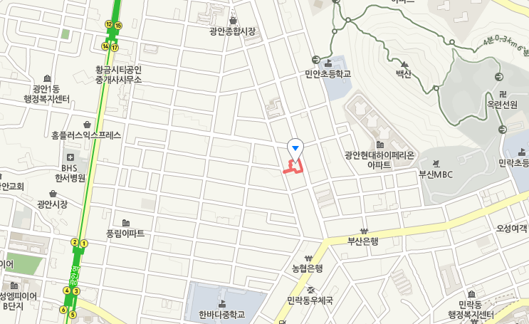
7
LOCATION
백동진한의원 3F
부산 수영구 감포로 23 신천빌딩 3층 (백동진한의원 3층)

Slide 25
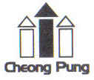
Thank you
주식회사 비엠에스코리아
부산광역시 수영구 감포로 23, 3층
(광안동, 신천빌딩)
TEL 051-751-1990
FAX 051-751-9112

